Slide 1

Manufacturing World 전시회
장소 : 일본 오사카
출장 기간 1박2일
2026-10-7~2026-10-8

Slide 2
오사카 전시회 개요
항목
내용
전시회 명
ものづくりワールド [大阪] (제29회)
1
주최
RX Japan 합동회사
장소
인텍스오사카 (INTEX Osaka)
2
기간
2026. 10. 7.(수) ~ 10. 9.(금)
규모
약 1,000개사 출전 예정 / 방문객 약 31,000명 예정
3
주요 구성
서브 전시회 포함 자동화 산업 전시회

Slide 3
전시회 출장 목적 및 기대 효과
1
유통 구조 파악 , 파트너 발굴 , 시장조사
2
신규 고객 확대 , 시장성 높은 분야 확인
3
기타 경쟁사 전시회 출품 리스트 확인

Slide 4
프로젝트 배경
출장 일정 요약
2026-10-07
내용
비고
2026-10-08
내용
비고
오사카 공항 도착
10:00~12:00
전시회 참관
09:35 ~11:20
입국수속
12:00~13:00
점심 식사
숙소 출발 및 점심 식사
11:20~
13:00
공항 출발
13:30~16:30
전시회 참관
전시회 17시 종료
14:00
공항 도착
17:00
숙소 복귀
전시회장 도보 5분 거리
인천공항 도착
16:05~18:05

Slide 5
프로젝트 배경
주요 참가 회사
세기비즈 ( 전원분배기 및 각종 푸쉬버튼 박스 출품)
키엔스 (AI 네비게이션 출품)
파나소닉 ( 각종 자동화 제품 및 생산 관리시스템 출품)
미스미 (각종 모터 및 센서 컨베이어 등 출품)
각종 온도 관련 장비 부품 & 의료기기 & 측정장비 & 물류 & 유통업체 참가

Slide 6
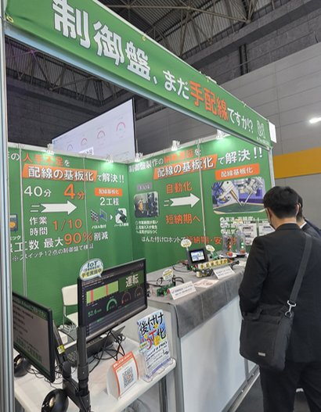
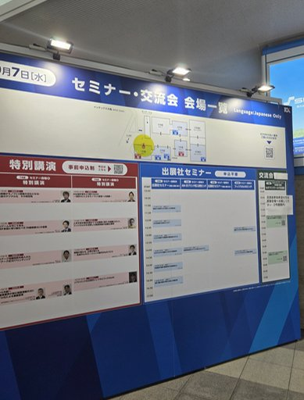
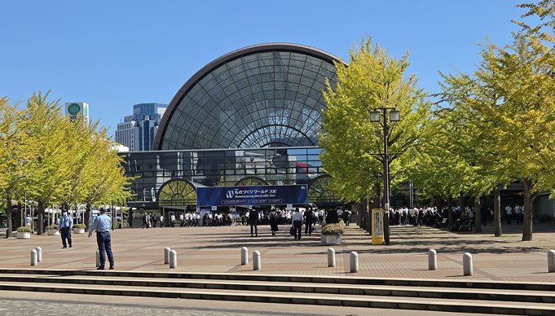
프로젝트 배경
전시회 주요 사진

Slide 7
프로젝트 배경
주요 업체 정리
업체명
업종
담당자/메일
비고
MECHATROLINK (일본)
산업용 통신 네트워크 솔루션 제공
mma@mechatrolink.org
GOTO ELECTRICAL(중국)
스위치 및 각종 신호기기 제조
SALES@GKSWITCH.COM
JEICO(한국 부산)
호이스트 제조
overseas@jeico.com
KUNWOO Machinery (한국 대구)
산업용 기계 (철근 가공기계)제조
kunwoo@kunwoo.com
Sinpro Electronics (대만)
컨버터 및 충전기 제조
ISE@SINPRO.COM
Watty Corporation (일본)
각종 센서류 제조
info@watty.co.jp
Kyokko Electric (일본)
IOT 기기 및 센서 제조
info@kyokko.co.jp
ZETIAN (중국)
금속 가공 장비 제조
zetian@zetianyiniu.cn
HIRO ENGINEERING (일본)
산업기계·자동화 설비
TOMIONOS@HIRO-ENGINEERING.CO.JP
후지전기 CP 사용중
Oriental Motor(일본)
산업용 모터 제조
overseas@orientalmotor.co.jp
모터 드라이버 제조
SANYO DENKI(일본)
산업용 모터, 드라이버, 모션 제어
pr@sanyodenki.com
세기비즈(한국)
정션박스 및 전원분배기 등
segielt7@segibiz.co.kr
SAKAE ELECTRONICS CORPORATION(일본)
전자부품 전문 상사
sakae.net@sakae-denshi.com
Satori Electric(일본)
전자부품 전문 상사
info@satokin.co.jp
HI-LEX CORPORATION (일본)
케이블 및 센서 제조
webmgr@hi-lex.co.jp
SAKAGUCHI ELECTRIC HEATERS(일본)
산업용 전기 히터 및 온도센서
sales@sakaguchi.com

Slide 8
프로젝트 배경
출장 최종 보고
출장 종합
- Manufacturing World Osaka 2026 참관을 통해 일본 제조업 및 산업자동화 분야의 시장 동향과 관련 제품 현황을 파악함.
전시 참가업체의 주요 취급 품목 및 사업 분야를 조사하고, 당사 제품과 연계 가능한 잠재 거래처를 검토함.
향후 일본 시장 진출 및 해외 영업 확대를 위한 기초자료를 확보함.
2. 향후 계획
- 방문 업체 및 전시회 참가 목록 서칭 후 대표 메일 혹은 담당자 메일로 카콘 회사소개서 송부
일본 산업자동화 시장 및 경쟁사 동향 지속적 모니터링
전시회 규모, 참가업체 구성, 전시 품목 및 부스 운영 형태 등을 파악하여 당사 참가 시 활용 가능한 기초자료 확보
3. 종합 의견
- 금번 출장을 통해 일본 제조업 및 산업자동화 시장에 대한 이해를 높이고, 당사 제품의 신규 영업 기회를 검토할 수 있는 기초자료를 확보함. 향후 발굴 업체에 대한 지속적인 후속 관리와 제품 제안을 통해 신규 거래처 확보 및 해외 매출 확대를 추진하고자 함.

